Slide 1

ID Immobilier
Indice Intelligent du Marché Immobilier
Présenté par:
AYODILEKI Maleki Solange
DZAKPATA Koami Junior
DAYO Kokou Cyrille
MADJIADOUM Yannick
Prof: M. ADANOU Kossi
Projet Big Data 2026

Slide 2
PROBLEMATIQUE
?
=
X
Opacite du marche
Prix incoherent
Donnees dispersees
Aucune donnee publique fiable sur les prix immobiliers au Togo. Acheteurs et vendeurs naviguent a l'aveugle.
Grands ecarts de prix entre quartiers sans explication. Impossible de comparer objectivement les offres.
Annonces eparpillees sur ImmoAsk, CoinAfrique, Facebook. Aucune centralisation ni standardisation.
Comment rendre le marche immobilier togolais transparent, fiable et accessible a tous ?

Slide 3
SOLUTION — ID IMMOBILIER
Plateforme de reference
pour l'immobilier togolais
01
Transparence
Publier des prix de reference par quartier
02
Indice de marche
Collecte automatique multi-sources
Calculer l'evolution des prix (Base 100)
Nettoyage et standardisation
03
Ecart OTR
Calcul d'indices de prix par zone
Comparer prix marche vs valeurs venales
Comparaison avec valeurs venales OTR
04
Automatisation
Interface Streamlit de consultation
Pipeline quotidien sans intervention manuelle

Slide 4
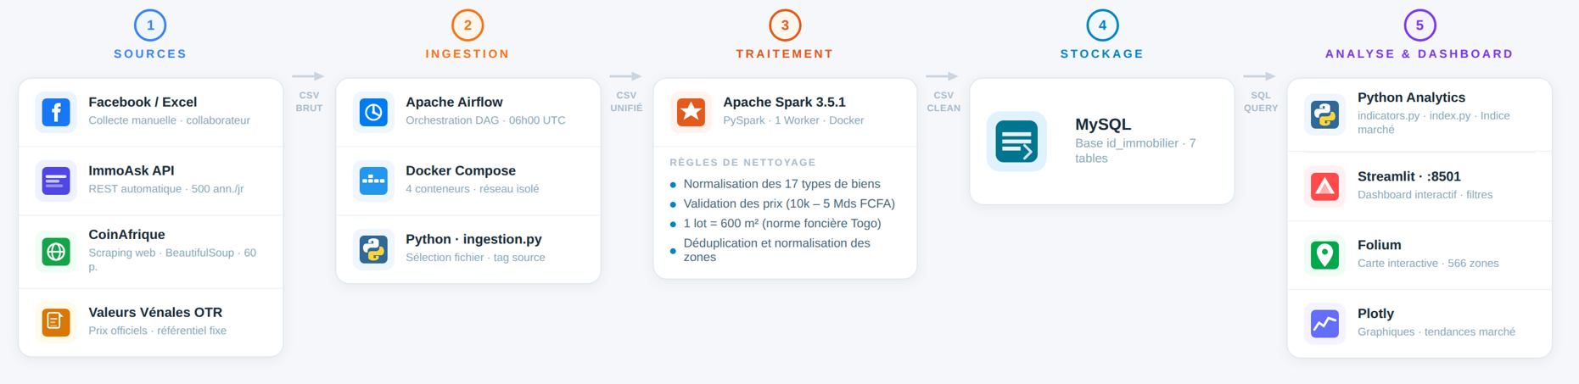
ARCHITECTURE

Slide 5
ARCHITECTURE DU PIPELINE
1
2
3
4
5
6
Scraping
Ingestion
Cleaning
Modeling
Indicators
Indice
ImmoAsk API
CoinAfrique
Excel + CSV
PySpark
MySQL
Stats / Zone
Base 100
Apache Airflow - Orchestration quotidienne a 06h00 (DAG id_immobilier_pipeline)
Sources :
ImmoAsk (API GraphQL)
CoinAfrique (Web scraping)
Facebook (Excel)
OTR Valeurs Venales (Excel)

Slide 6
ORCHESTRATION APACHE AIRFLOW
Scraping
Des données
Ingestion
Donnees
Nettoyage
Fichiers
Cleaning
PySpark
Modeling
MySQL
Indicateurs
Indice
5 min
2 min
< 1 min
45 min
5 min
2 min
1 min
Frequence
Catch-up
Tous les jours a 06h00 UTC
Desactive catchup=False
Retry
Timeout Spark
1 tentative delai 5 minutes
45 minutes subprocess docker exec

Slide 7
STACK TECHNOLOGIQUE
Collecte
Traitement
Python requests, BeautifulSoup
Apache Spark 3.5.1 PySpark
API GraphQL ImmoAsk
Pandas nettoyage local
Web Scraping CoinAfrique/ Togo immobilier
MySQL 8.0 stockage
Orchestration
Visualisation
Apache Airflow 2.x
Streamlit dashboard web
Docker / Docker Compose
Indice Base 100 par zone
DAG quotidien 06h00
Stats comparatives
4 conteneurs Docker : Airflow / Spark Master / Spark Worker / Streamlit + MySQL

Slide 8
SCHEMA BASE DE DONNEES MySQL
zone_geographique
bien_immobilier
valeur_venale
id PK
id PK
id PK
nom
type_bien
id_zone FK
commune
type_offre
prix_m2_officiel
prefecture
surface_m2
surface_m2
id_zone FK
source_donnees
annonce
statistiques_zone
id PK
id PK
id_zone
nom
titre
type_bien
url
prix
prix_moyen_m2
prix_m2
ecart_valeur_venale
id_bien FK
id_source FK

Slide 9
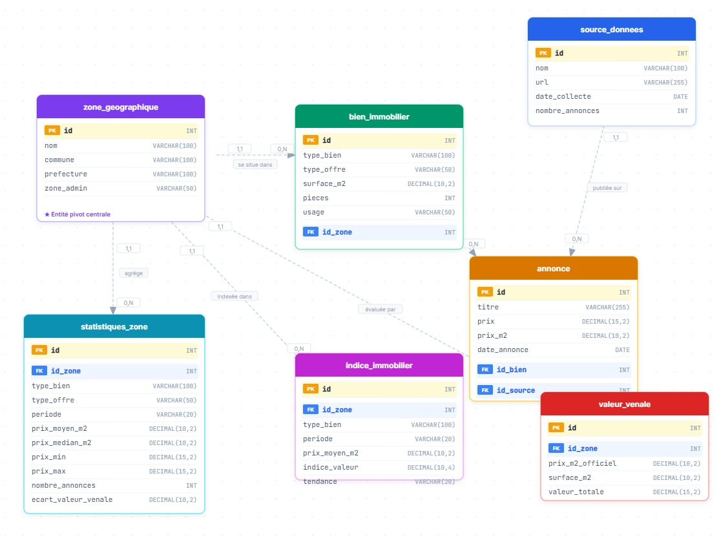
SCHEMA BASE DE DONNEES MySQL

Slide 10
DONNEES & RESULTATS
5 262
566
354
3.1%
Annonces validees
Zones geographiques
Valeurs venales OTR
Taux de rejet
Repartition par source
Regles de rejet
CoinAfrique Excel
4210
Zone invalide ou trop longue
ImmoAsk Excel
445
Prix ou surface manquant
ImmoAsk Scraped
446
Zone = description de lieu
Facebook
64
Prix hors 10K-5Mds FCFA
CoinAfrique Scraped
97

Slide 11
DEFIS RENCONTRES ET SOLUTIONS
1
Spark demarre au chargement du DAG
V DAG stable, plus de timeout
SparkSession deplacee dans run() - Airflow ne lance plus Spark au parsing
2
Colonnes brutes API incompatibles
V Architecture extensible
Normalizers par source SCRAPED_NORMALIZERS avant le cleaning
3
Localisation CoinAfrique = profil vendeur
V 97 annonces scraped validees
Extraction quartier via referentiels QUARTIERS_LOME / VILLES_TOGO
4
Prix/m2 aberrants dans le cleaning
V Taux rejet : 9.5% vers 3.1%
Regles sur prix total 10K-5Mds FCFA, prix/m2 calcule dans indicators.py
5
Python 3.8 dans Docker Airflow
V Compatibilite totale
Remplacement str|None Python 3.10 par Optional[str] module typing

Slide 12
PERSPECTIVES ET AMELIORATIONS
Court terme
Moyen terme
Long terme
DAG hebdomadaire CoinAfrique
Scraping Facebook Marketplace
API publique notaires et devs
Geocodage GPS cartographie
Donnees transactions notariales
Alertes evolution des prix
Extraction surface amelioree
Modele ML predictif par zone
Extension Kara et Atakpame

Slide 13
Merci !
Indice Intelligent du Marché Immobilier
5 262 annonces collectees et validees
4 sources de donnees integrees
Pipeline automatise quotidiennement
Indices de prix par zone disponibles
Projet Introduction Big Data 2026

